Slide 1
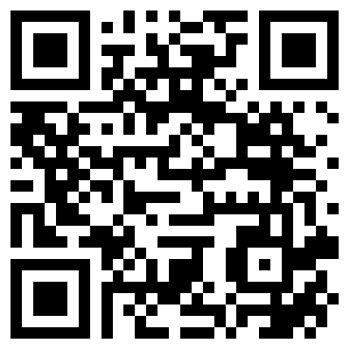
ENRICO PUTZI
Netzwerke und Schaltungen 1
Übung XX
Webseite
[Thema der Übung]
https://eputzi.github.io/courses/nus1/index.html
NUS1
Notes:
Cover. Pro Woche nur Übungsnummer, Thema und ggf. Website-Link ändern.

Slide 2
KONZEPT
[Titel]
[1 Satz Kontext]
• Punkt / Kernaussage • Punkt / Kernaussage • Punkt / Kernaussage
→ nur das, was auf die Übung einzahlt
NUS1 · ÜBUNG
Enrico Putzi · TA
W01
Notes:
Die wichtigste Standardfolie: links 2–5 Stichpunkte, rechts ein grosses Bild, eine Schaltung, ein Screenshot oder eine Skizze. Wenn kein Visual nötig ist, die rechte Fläche für eine grosse Formel nutzen.

Slide 3
BILD / SCHALTUNG
[Titel]
[optional: 1 kurzer Satz]
[Grosses Bild / Schaltung / Diagramm / Aufgabe]
NUS1 · ÜBUNG
Enrico Putzi · TA
W01
Notes:
Für Schaltungen, Aufgaben, Diagramme oder Fotos. Viel Fläche lassen und in GoodNotes direkt darüber schreiben.

Slide 4
RECHNUNG
[Titel]
[optional: kurzer Kontext]
[Formel / Rechnung / Lösungsweg]
Zwischenschritte / kurze Hinweise
NUS1 · ÜBUNG
Enrico Putzi · TA
W01
Notes:
Für eine grosse Formel, einen Rechenweg oder eine Lösung. Nicht mit Text vollpacken.

Slide 5
AUFGABE
Aufgabe [X]
Erst kurz selbst probieren.
[Aufgabenstellung]
3–5 min
Gegeben: [Werte] Gesucht: [Grösse] Hinweis: [optional]
Selbst versuchen. 1. Skizze 2. Ansatz 3. Rechnung
NUS1 · ÜBUNG
Enrico Putzi · TA
W01
Notes:
Standard-Aufgabenfolie: links Aufgabe, rechts kurze Arbeitsanweisung. Lösung später oder live in GoodNotes.

Slide 6
PART 01
[Neuer Abschnitt]
[z. B. Aufgabe 2 · Wechselstromrechnung]
01
Notes:
Nur zwischen grösseren Blöcken verwenden, nicht ständig.

Slide 7
AM ENDE
Takeaways
Drei Dinge, die heute sitzen sollten.
01
02
03
[Kernaussage 1]
[Kernaussage 2]
[Kernaussage 3]
Fragen?
[QR / Link zum Fragen-Tool]
NUS1 · ÜBUNG
Enrico Putzi · TA
W01
Notes:
Optional: QR-Code oder kurzer Link zum Fragen-Tool.

Slide 8
MASTER · NICHT PRÄSENTIEREN
Dein Standard
Nicht jede Folie neu erfinden. 80 % der Zeit nur Inhalte ersetzen.
Regel
Dateinamen
1. Eine klare Struktur 2. Links Text, rechts Visual 3. Grosse Schaltungen / Fotos 4. Wenig Text 5. GoodNotes = live erklären
NUS1_W01_Uebung.pptx NUS1_W01_Slides.pdf NUS1_W01_Slides_Notes.pdf
Die Folien sollen vorbereiten — nicht die ganze Übung für dich sprechen.
Notes:
Interne Stilfolie. Vor dem Präsentieren löschen.

